Slide 1



Data structure design
천조교와 2소대
20140165 천영재, 20145523 김상헌
20155587 손희덕, 20164204 이상민
20176959 김영권

Slide 2

Index
Our Purpose
Graph Sturcture
Test & Evalustion
Visulization & Android Plan

Slide 3
For what?
사용자의 선호도, 상황에 맞는 최적의 길 찾기 프로그램
모든 사용자에게 같은 길을 제안하는 것이 아닌.
사용자의 기호와 상황에 따라
엘레베이터의 위치에 따라
변화하는 루트를 제공해 주는 프로그램

Slide 4
We considered
사용자의 바쁨 정도 ( 계단 선호도)
사용자의 동행 인원
Elevator의 탑승인원, 현재위치, 진행방향

Slide 5

Graph Structure
EV0101
EV0201
EV0301
.
.
.
.
.
.
.
EV1201
ST0101
ST0201
.
.
.
.
ST1001
EV0102
EV0202
EV0302
.
.
.
.
.
.
.
EV1202
ST0102
ST0202
.
.
.
.
ST1002
EV0107
EV0207
EV0307
.
.
.
.
.
.
.
EV1207
ST0107
ST0207
.
.
.
.
ST1007
EV0108
EV0208
EV0308
.
.
.
.
.
.
.
EV1208
ST0108
ST0208
.
.
.
.
ST1008
verticalSetter.java
Edgedata.csv
Edgedata.csv
Source
Destination
verticalSetter.java

Slide 6
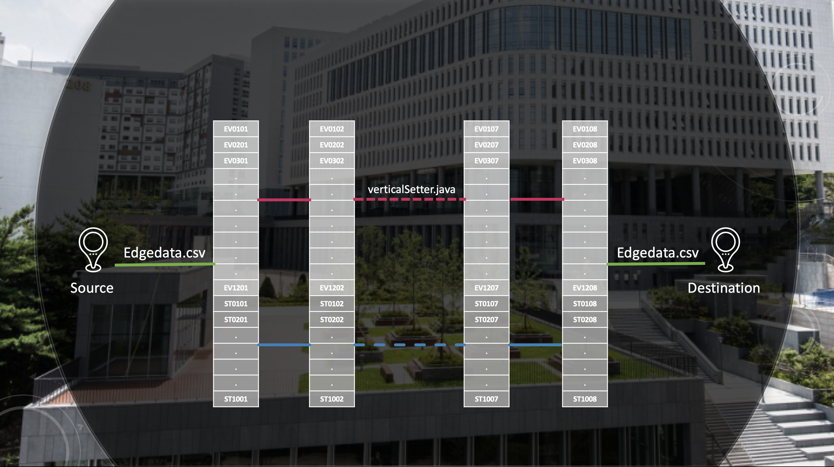
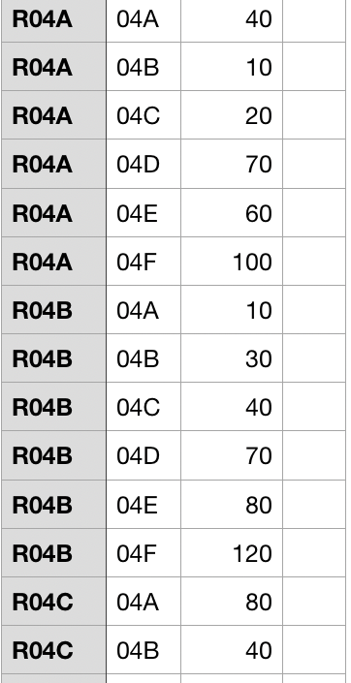
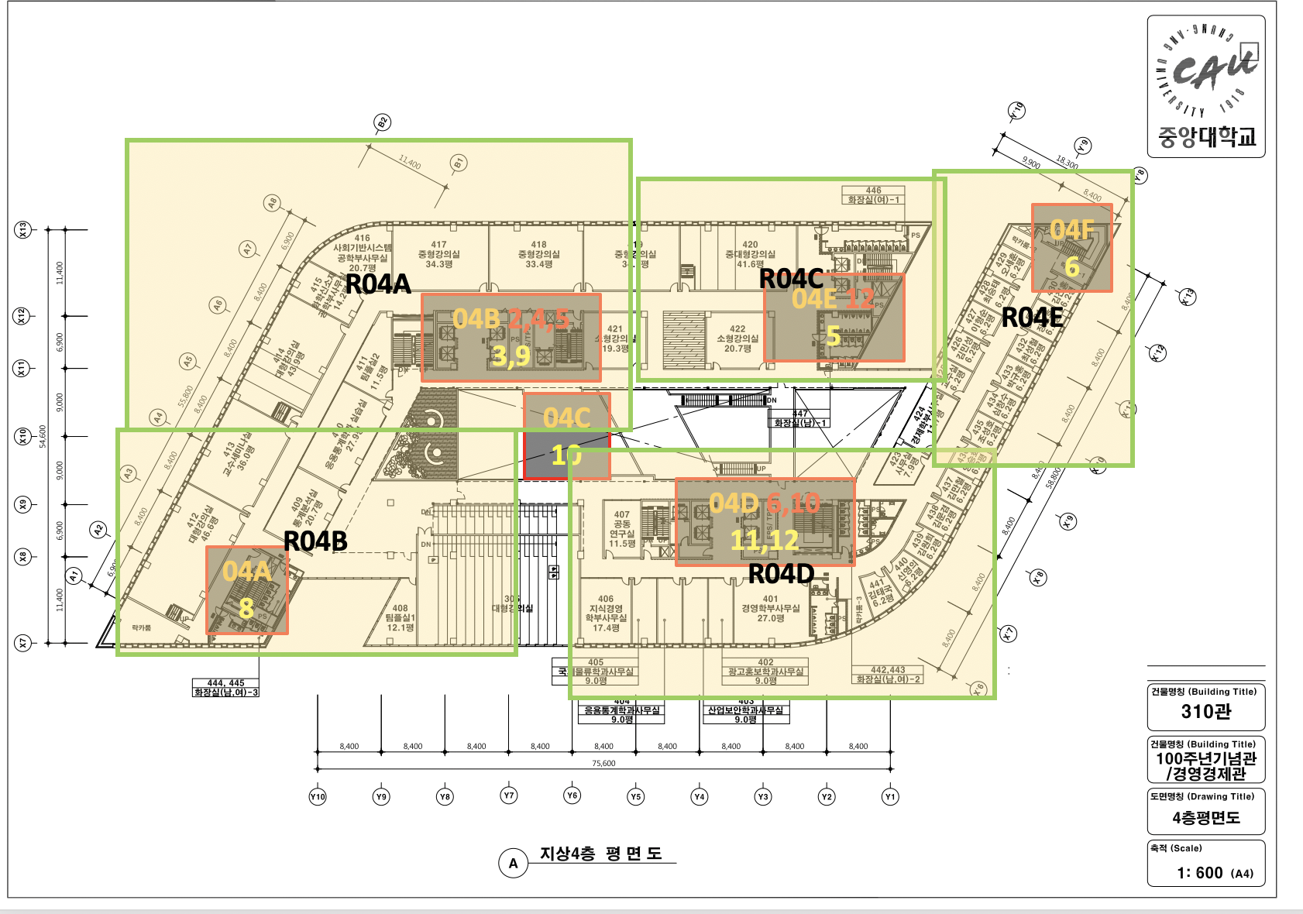
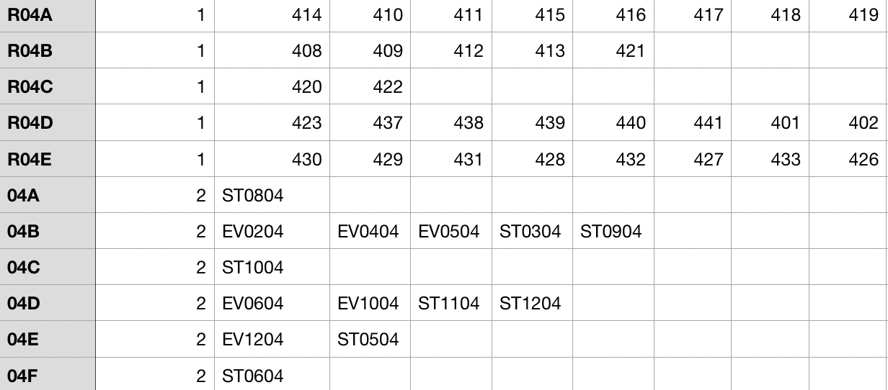
Edgedata.csv

Slide 7
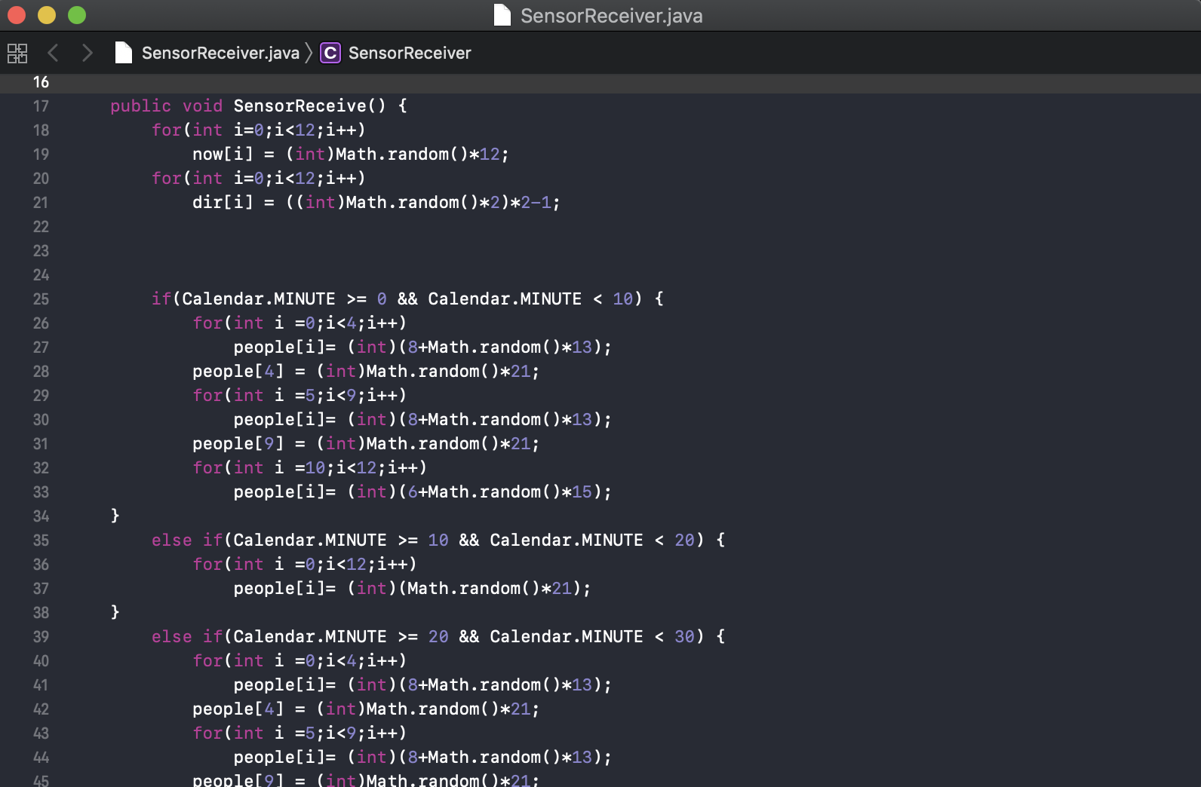
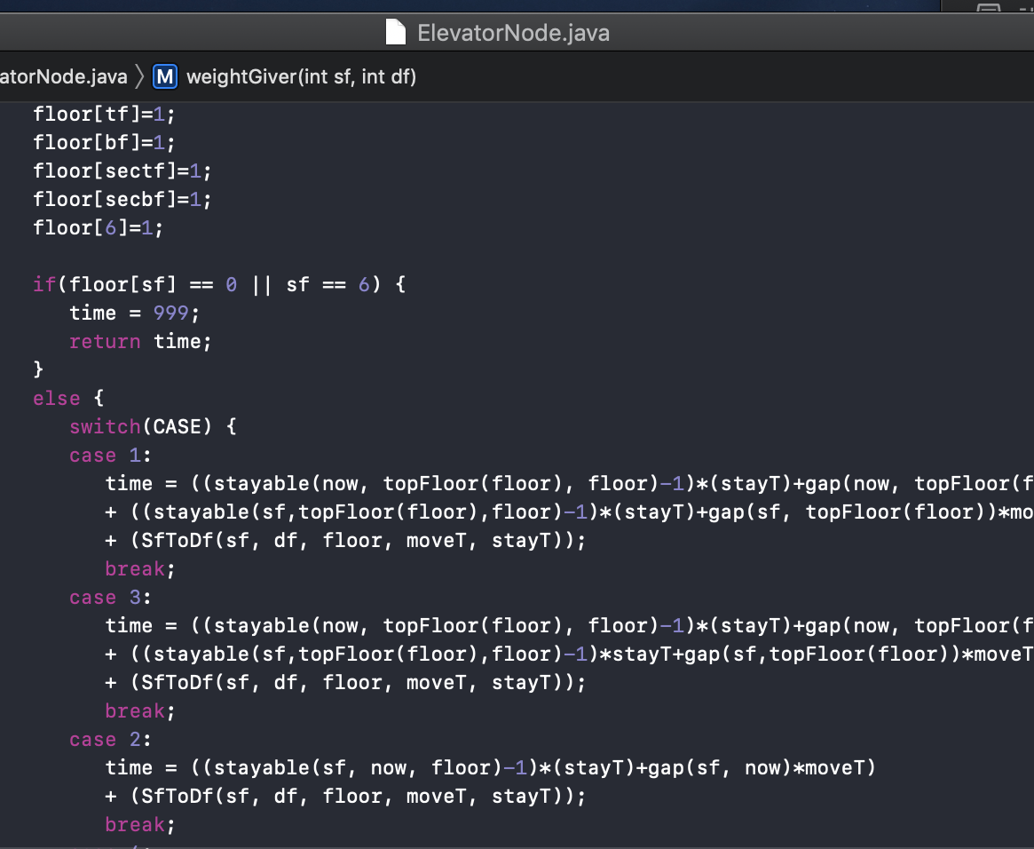
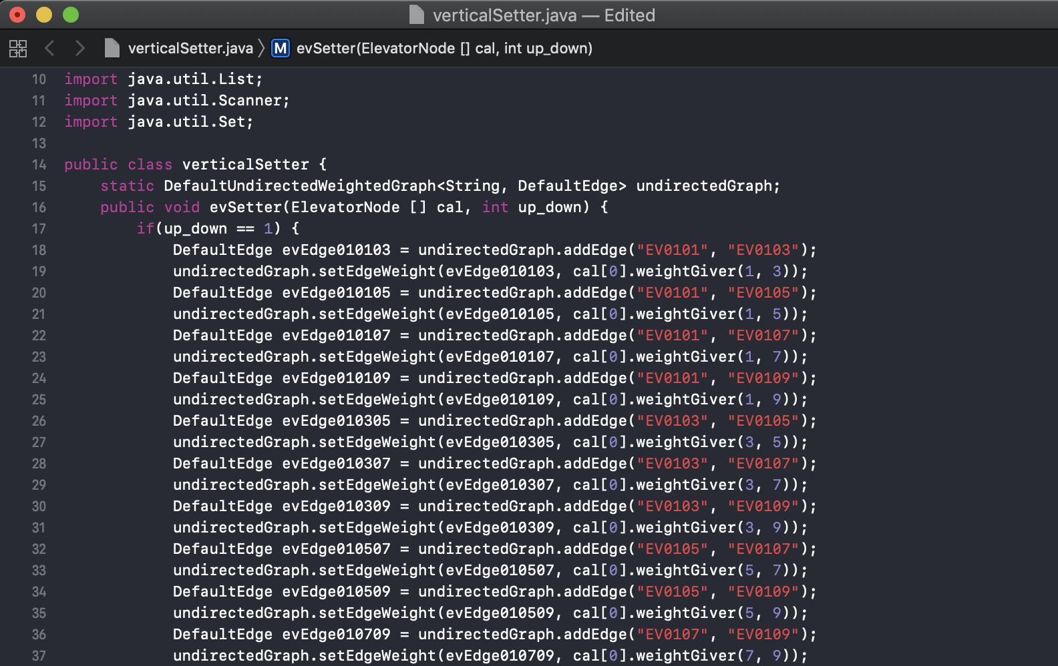
VerticalSetter-Elevator
SeosorReceiver.java
ElevatorNode.java
verticalSetter.java

Slide 8
VerticalSetter-Stair
SeosorReceiver.java
ElevatorNode.java
verticalSettler.java

Slide 9
EDGEDATA.CSV
HashMap을 이용하여 정보 따로 저장
Graph – Graph와 관련한 정보만
Node – Node와 관련한 모든 정보
Edge – Edge와 관련한 모든 정보

Slide 10
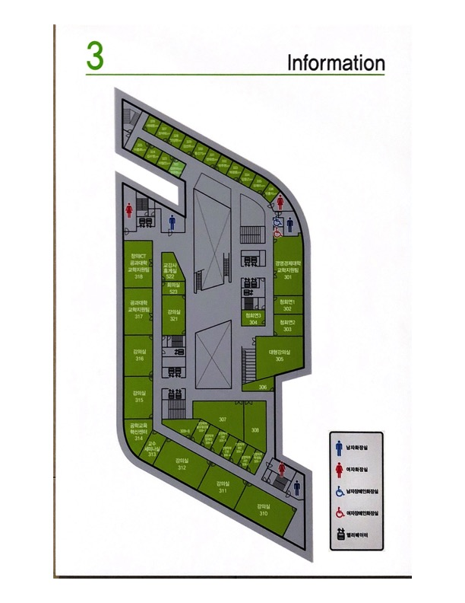
Visualization

Slide 11
Android Mobile app

Slide 12
Q&A

